Slide 1
Mreže i internet
Povezivanje računala – komponente LAN-a

Slide 2
Komponente LAN-a
Za umrežavanje računala u LAN mrežu potrebi su:
mrežna kartica
mrežni kabel
preklopnik (Switch) - uređaj za povezivanje računala u mrežu

Slide 3
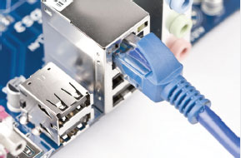
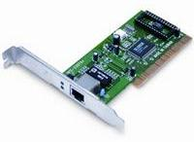
Mreža kartica
Mrežna kartica omogućava računalima komunikaciju u mreži.
Danas gotovo sve matične ploče imaju ugrađenu (integriranu) mrežnu karticu, rijetko se kao dodatna kartica umetne u jedan od slobodnih utora u matičnoj ploči.

Slide 4
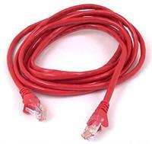
Mrežni kabel
Mrežni kabel jest medij kroz koji "putuju" podatci koji se razmjenjuju između računala u mreži.
Priključak je sličan telefonskom (RJ-11), ali je nešto veći i ima oznaku RJ-45.

Slide 5
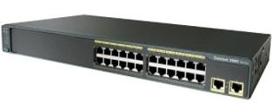
Preklopnik (switch)
Preklopnik uređaj je koji (mrežnim kabelom) povezuje sva računala u lokalnoj mreži.
Također, preklopnik upravlja komunikacijom između računala tako što dijeli mrežni promet i šalje ga na određena odredišta

Slide 6
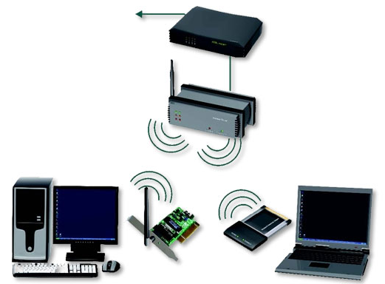
Komponente WLAN-a
Za umrežavanje računala u bežičnu WLAN (Wireless) mrežu potrebni su:
bežična mrežna kartica
pristupna točka (Access Point)

Slide 7
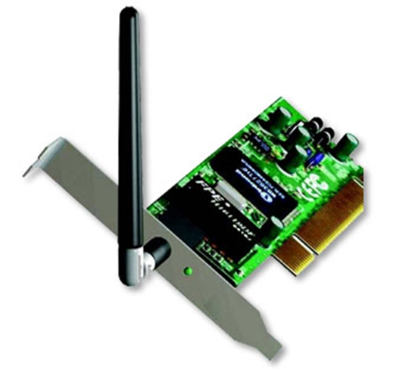
Bežična mrežna kartica
Bežična mrežna kartica se ugrađuje u korisničko (Client) računalo koje pristupa mreži. Mogu se ugrađivati u matičnu ploču ili spajati putem USB sučelja.
Prijenosna računala uglavnom imaju ugrađenu bežičnu (Wireless) mrežnu karticu.

Slide 8
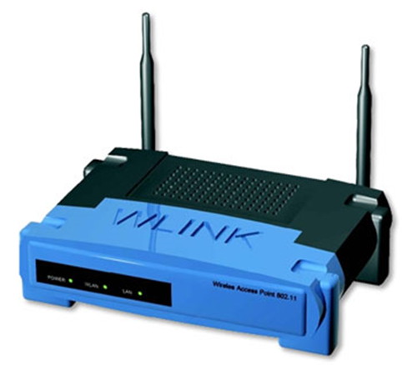
Pristupna točka (Access Point)
Ključan segment WLAN tehnologije je Wireless Access Point (WAP) – uređaj koji ostale uređaje za bežično komuniciranje povezuje u lokalnu mrežu.
Pristupna točka (Access Point) je obično mrežnim kabelom povezan sa klasičnom mrežom i služi za prijenos podataka između “žičnih” i “bežičnih uređaja”.

